Slide 1

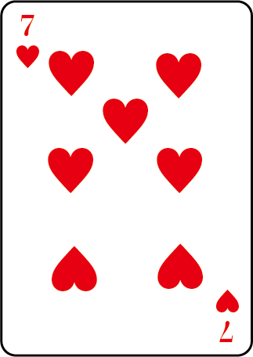
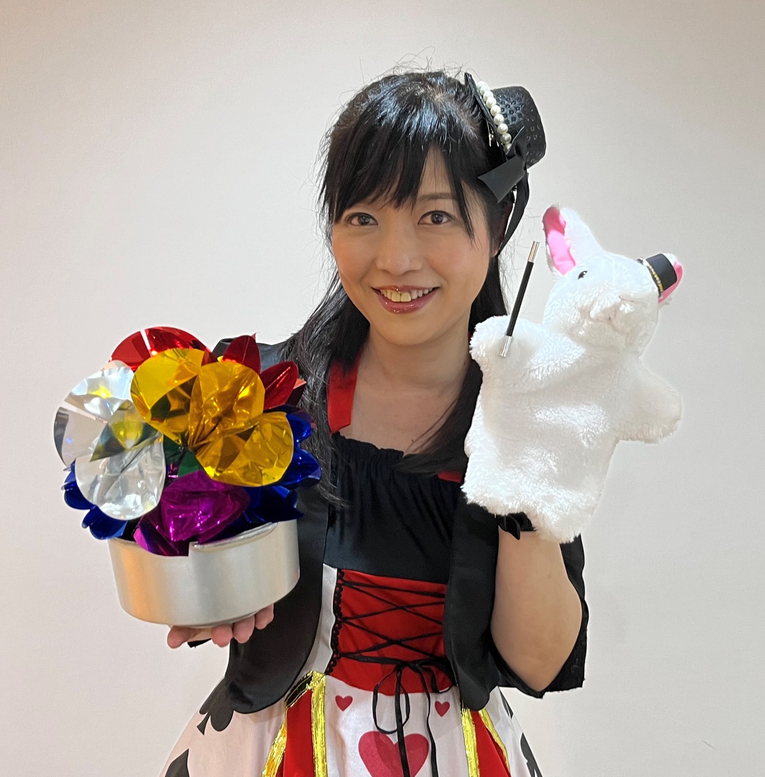

マジシャンユッキーの
健康マジック
マジシャンユッキーの
健康マジック
マジシャンユッキーの
健康マジック
マジシャンユッキーの
健康マジック
見て！笑って！考えて！
みなさんもマジックにチャレンジ！
開催日時
2023年10月18日(水)
午後2時～午後3時

